Slide 1
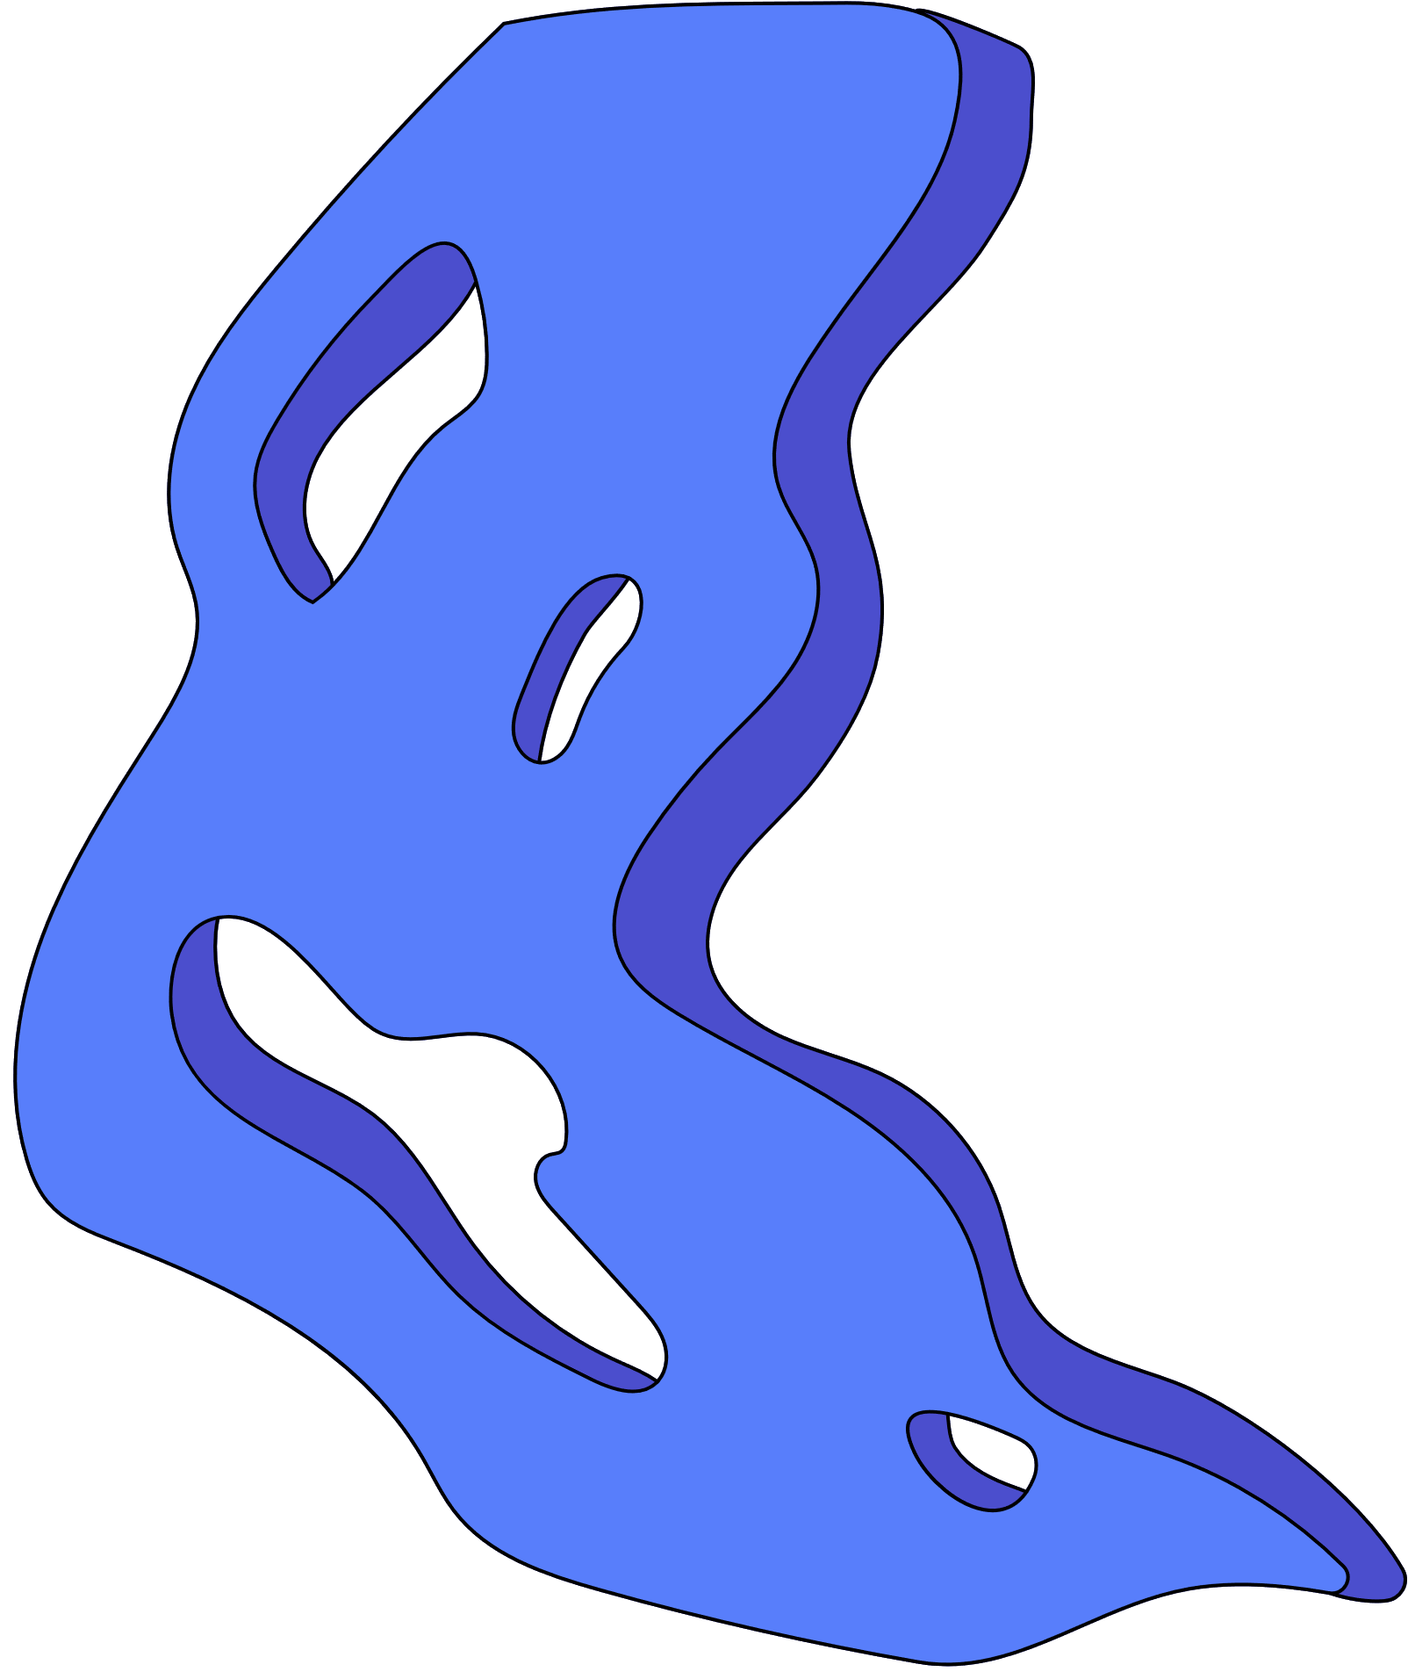

WEB BÁN GIÀY ADDIDAS ORGINALS
Link Website: https://luxury-eclair-18ae85.netlify.appt
Từ Thiệu Lương
(Leader)
2174802010133
1

Slide 2




Mục tiêu dự án
Thiết kế giao diện website bán giày đơn giản, dễ sử dụng
Tập trung vào sản phẩm Adidas Originals: Samba, Spezial, SL72, Superstar
Cung cấp trải nghiệm như một website thương mại điện tử thực tế
Thực hành kỹ năng HTML, CSS, JavaScript và triển khai thực tế
2

Slide 3
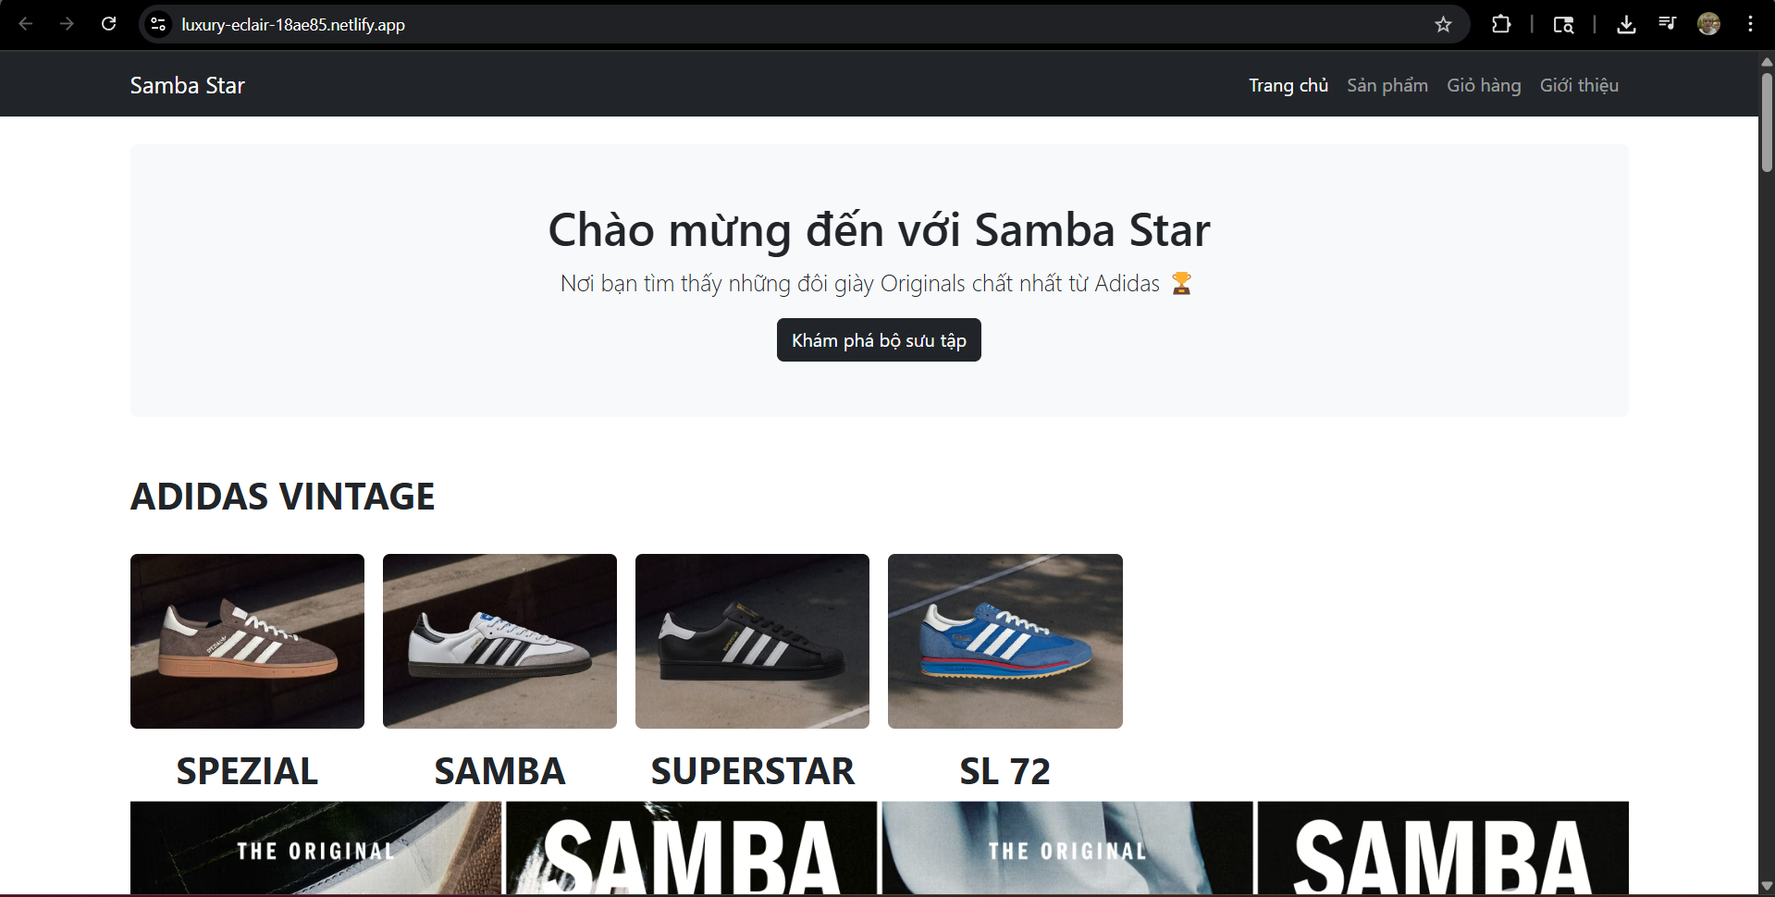
Các tính năng chính
Trang chủ với banner, bộ sưu tập theo dòng giày
Trang chi tiết sản phẩm với:
Hình ảnh lớn
Giá tiền
Mô tả sản phẩm
Chọn size và thêm vào giỏ hàng
Giỏ hàng: hiển thị sản phẩm, số lượng, tổng tiền
Gợi ý sản phẩm liên quan
Responsive (hiển thị tốt trên điện thoại)
3

Slide 4
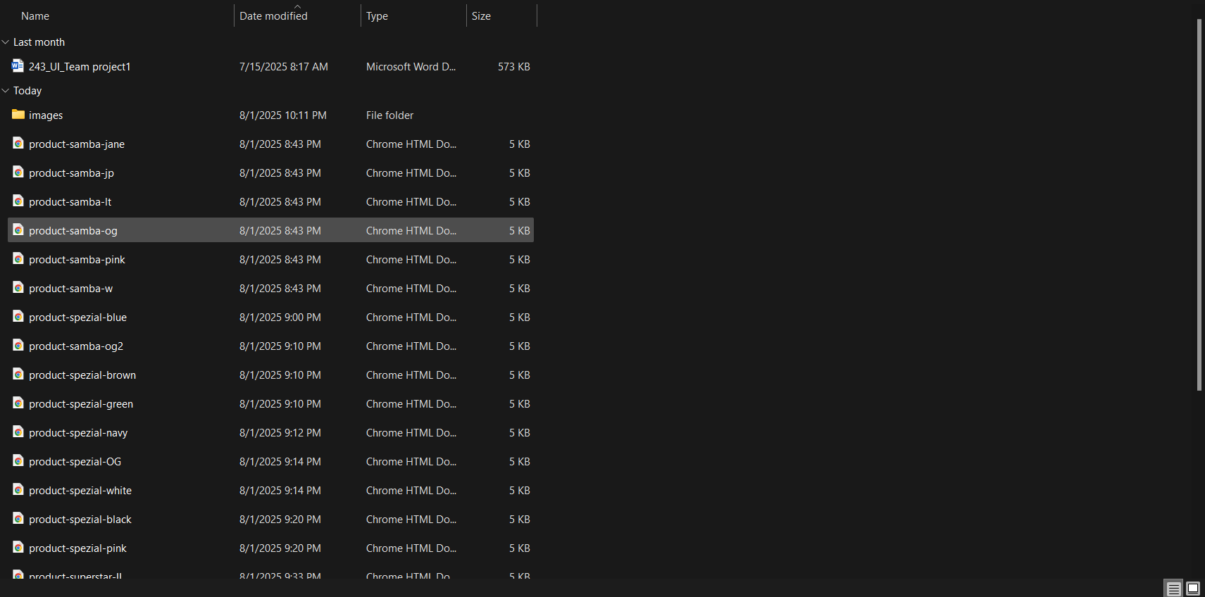
Cấu trúc thư mục
Mỗi sản phẩm có 1 trang HTML riêng
Sử dụng JavaScript để lưu dữ liệu giỏ hàng bằng localStorage
4

Slide 5


Công nghệ sử dụng
HTML/CSS/JS thuần (không dùng framework nặng)
Bootstrap 5: hỗ trợ responsive, giao diện đẹp
LocalStorage: lưu giỏ hàng mà không cần backend
Netlify: triển khai website miễn phí chỉ với vài giây
6

Slide 6
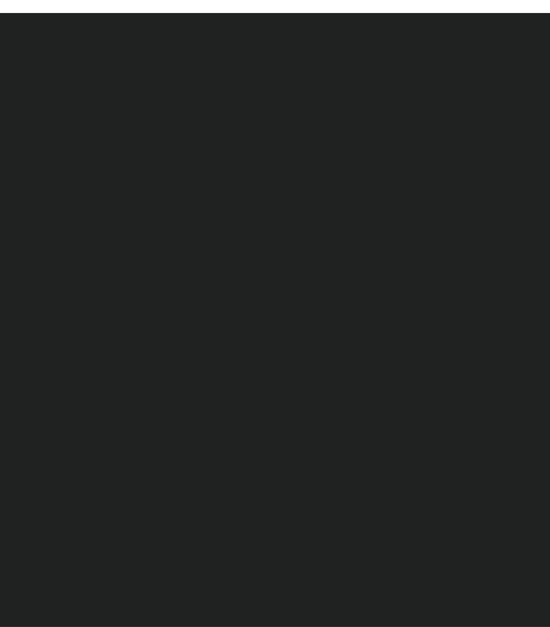
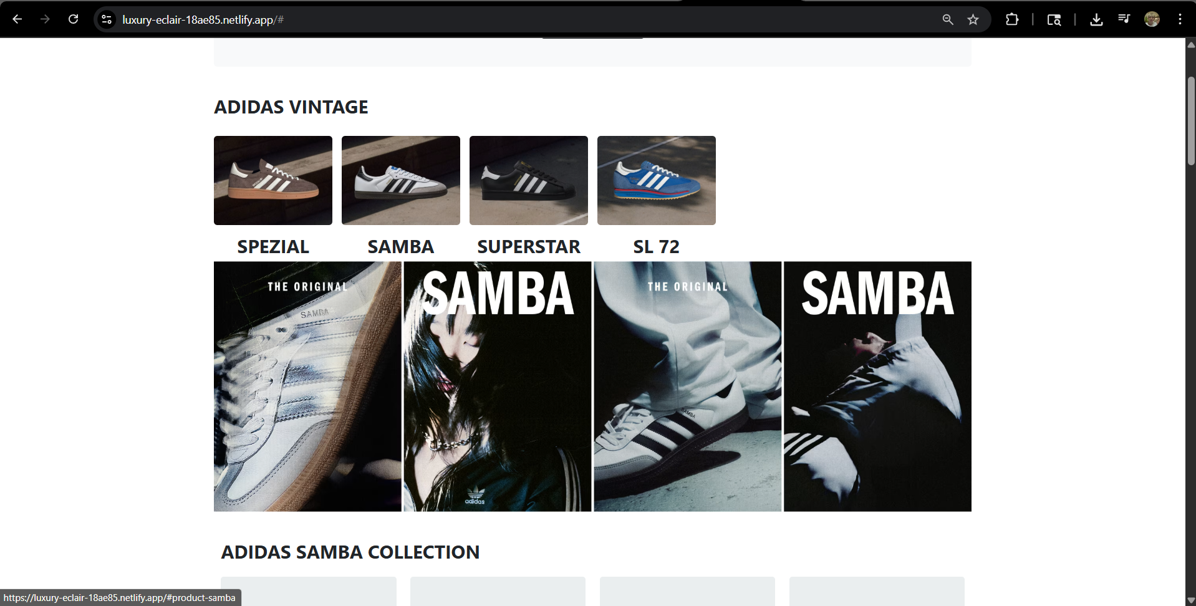
Giao diện thực tế – Trang chủ
8

Slide 7
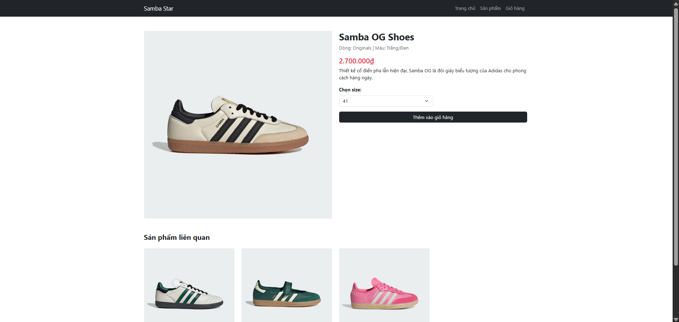
Giao diện – Trang sản phẩm
8

Slide 8
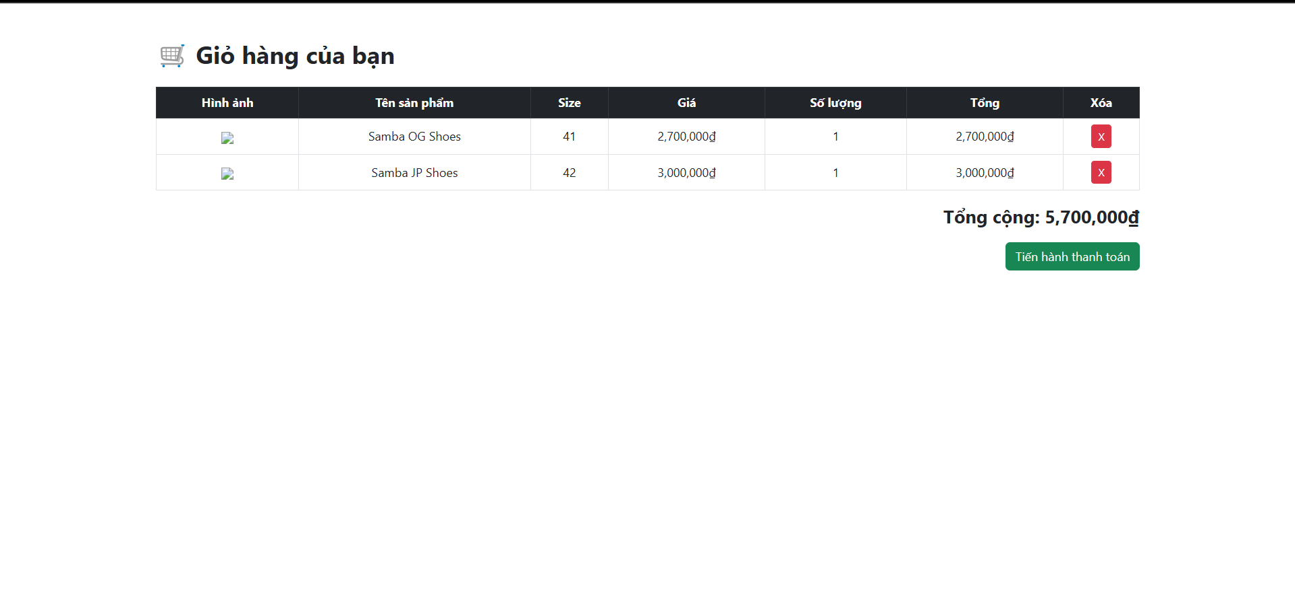
Giao diện – Giỏ hàng
8

Slide 9
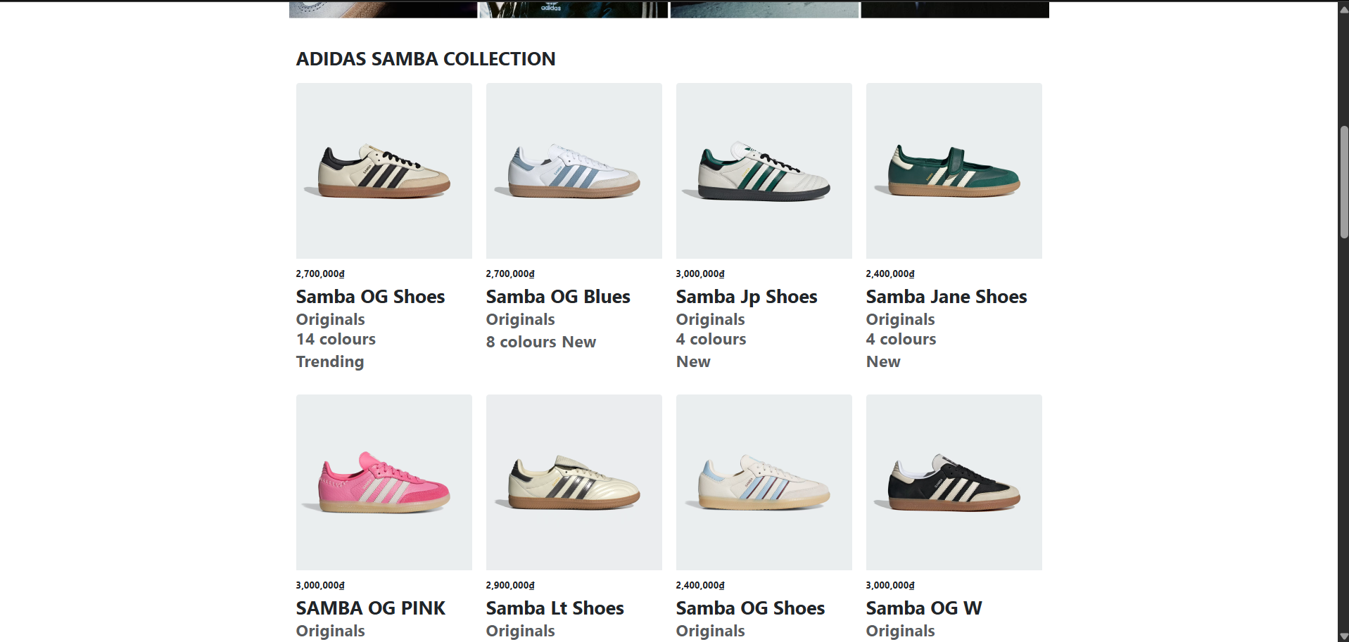
Giao diện thực tế – Trang chủ
8

Slide 10
Kết luận
Dự án hoàn chỉnh, có thể dùng như bản mẫu cho shop thực tế
Có thể mở rộng thêm: thanh toán, đăng nhập, quản lý sản phẩm
Triển khai dễ dàng, không cần backend
Website có thể chia sẻ công khai và xem được trên mọi thiết bị
2

Slide 11

:::THANK YOU:::
14

Slide 12

Question ?
15

